Slide 1

HÁLÓZAT PROGRAMZÁS, IOT
MI AZ API?

Slide 2


Az API-k szinte mindenhol megtalálhatók. Programozható hálózati automatizálás kiépítésére is használják őket. Egy olyan szabályrendszer, amely meghatározza, hogy az egyik alkalmazás miként léphet interakcióba egy másik alkalmazással, valamint az interakciót lehetővé tevő utasításokat is.

Slide 3
Az API-k gyors és egyszerű megközelítést jelentenek olyan alkalmazások létrehozására, amelyek másokhoz kapcsolódhatnak szolgáltatások. Az API-k olyan interfészek, amelyek lehetővé teszik a fejlesztők számára, hogy kiaknázzák programozási képességeiket egy nyelvet (Python), és bármilyen szolgáltatással használja őket. A Python népszerű API programozási nyelv magas szintű absztrakciója és erős könyvtára támogatása miatt.

Slide 4

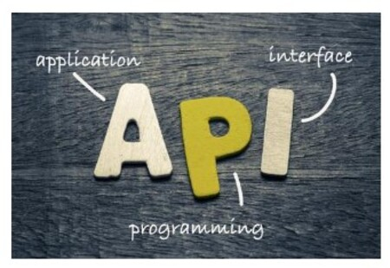
Az "API" kifejezés olyan rétegre vagy interfészre utal, amely lehetővé teszi két alkalmazás számára, hogy anélkül kommunikáljanak, hogy megértenék, hogyan működnek. Az API-k implementálhatók sokféle módon, de az alapötlet az, hogy az API-k egy absztrakciós réteget biztosítanak közöttük két szoftverkomponens. Az API-k lehetővé teszik a fejlesztők számára, hogy interfészt használjanak az új kód fejlesztése vagy tanulása helyett a új nyelv. Könnyen méretezhetők és használhatók az alkalmazások között

Slide 5
Az API olyan szabályok és protokollok összessége, amelyek lehetővé teszik a szoftveralkalmazások közötti kommunikációt. Az API határozza meg, hogy két alkalmazás hogyan kommunikálhat egymással.

Slide 6
Ez egy olyan szabályrendszer, amely lehetővé teszi, hogy két szoftver beszéljen egymással. Az API célja, hogy időt, pénzt és erőforrásokat takarítson meg a már megírt kód újrafelhasználásával. Az API-knak számos különböző formája van. Néhányat úgy terveztek, hogy ember által olvasható legyen, míg másokat géppel olvashatóvá terveztek.

Slide 7
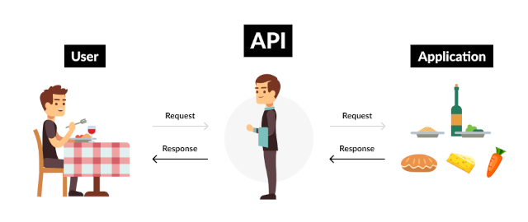

Slide 8
Nyílt API-k vagy nyilvános API-k
Ezek az API-k nyilvánosan elérhetők, és korlátozás nélkül használhatók. A Nemzetközi Űrállomás API-ja egy példa a nyilvános API-kra. Mivel ezek az API-k nyilvánosak, sok API-szolgáltató (pl.: a Google Térkép) megköveteli, hogy a felhasználó ingyenes kulcsot vagy tokent szerezzen be az API használata előtt. Ez segít szabályozni a kapott és feldolgozott API-kérések számát. Keressünk rá az interneten a nyilvános API-k listájára.

Slide 9
Belső vagy privát API-k
Ezek olyan API-k, amelyeket egy szervezet vagy vállalat kizárólag belső használatú adatok és szolgáltatások elérésére használ. A belső API-ra példa, hogy az engedéllyel rendelkező értékesítőknek hozzáférést biztosítunk a belső értékesítési adatokhoz a mobilkészülékeiken.

Slide 10
Partner API-k
Ezek olyan API-k, amelyeket egy vállalat és üzleti partnerei vagy vállalkozói használnak a köztük lévő üzleti kapcsolatok elősegítésére. Az üzleti partnernek licenccel vagy egyéb engedéllyel kell rendelkeznie az API használatához. Egy légitársaság API-ját használó utazási szolgáltatás egy példa a partner API-ra.

